Slide 1


Jogo dos dedos
THE FINGERS GAME
Camilo Handal Batista Oliveira
Guilherme Nascimento Bilibio
Henrique Daisuke Akiyama

Slide 2
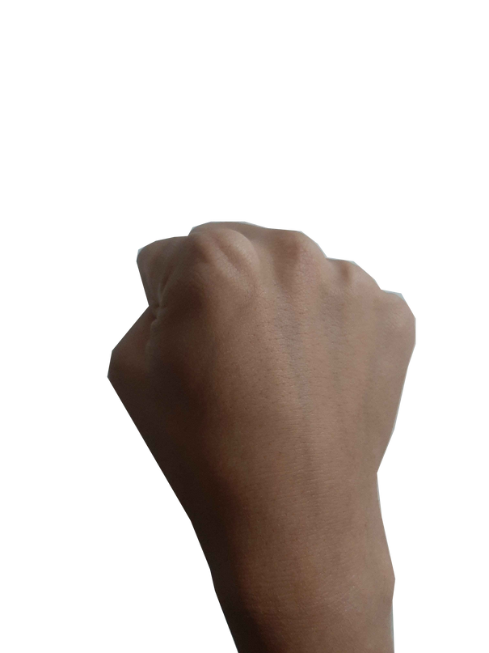
ÍNDICE
Quem somos?-------------------------------------- 1
Descrição do projeto----------------------------- 2
Pontos principais---------------------------------- 3
Etapas------------------------------------------------- 5
Home page------------------------------------------ 6-7
Music e background------------------------------ 8
Desenvolvimento do jogo---------------------- 9-10
Skins --------------------------------------------------- 11-12
Modos de jogo------------------------------------- 13-14
Animações ------------------------------------------- 15-18
Desafios----------------------------------------------- 19
0

Slide 3

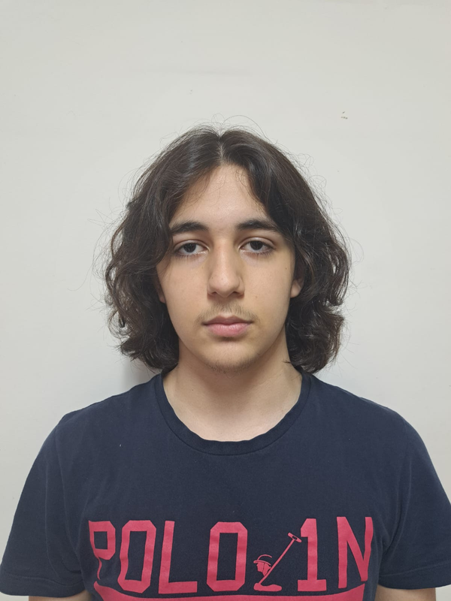
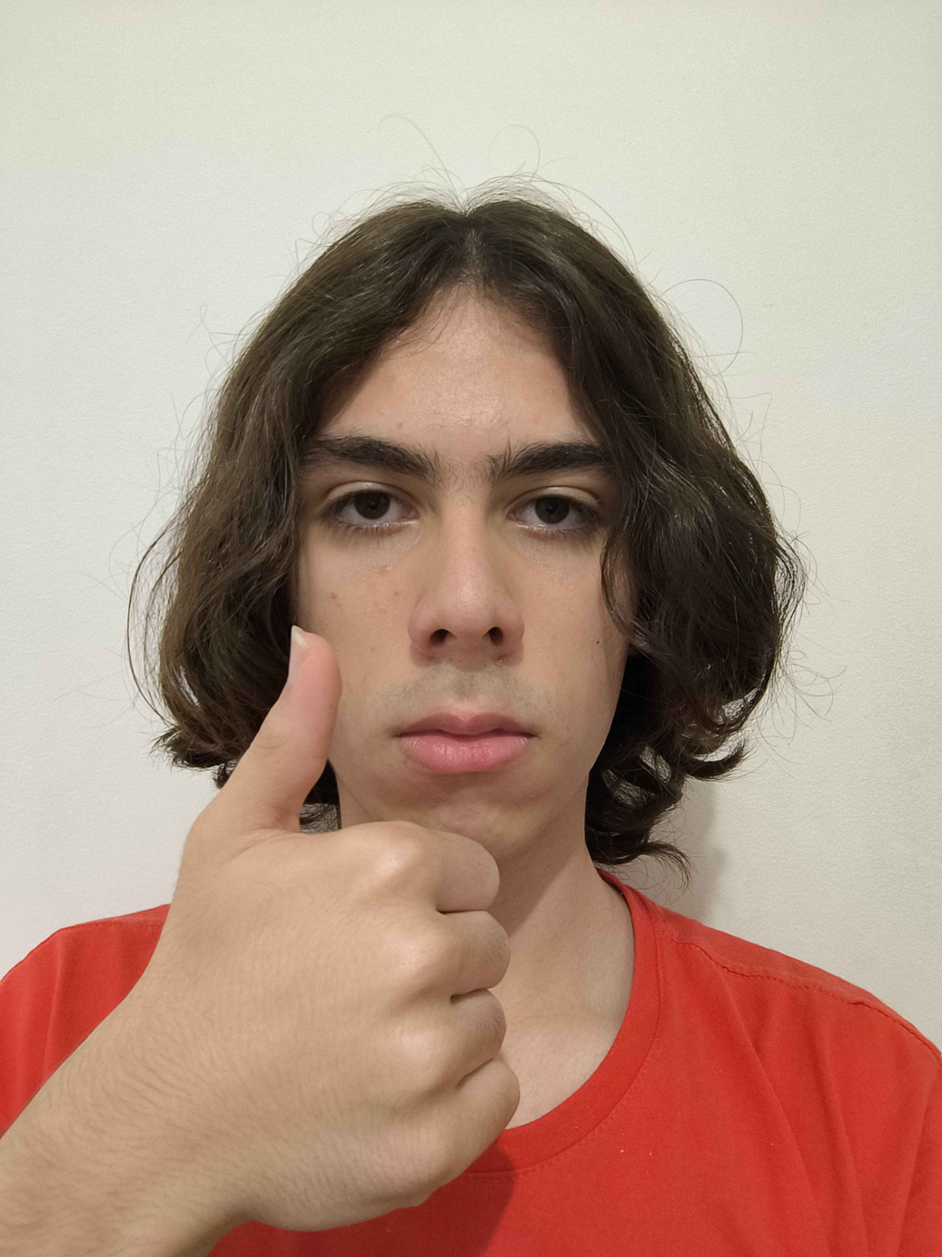
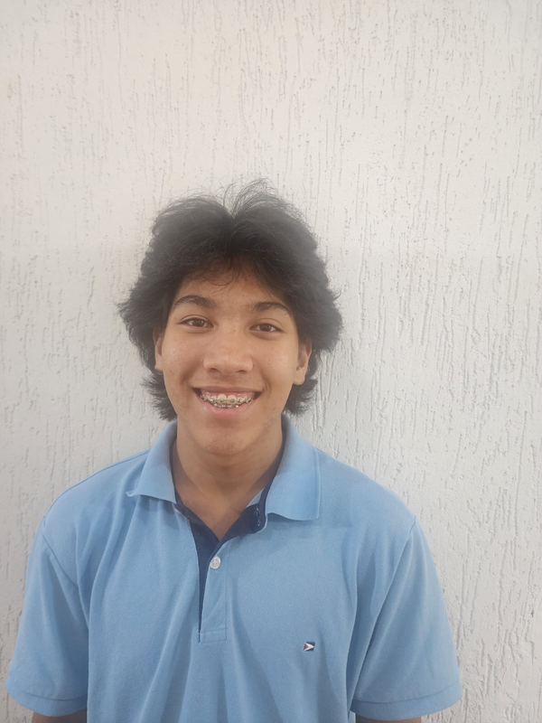

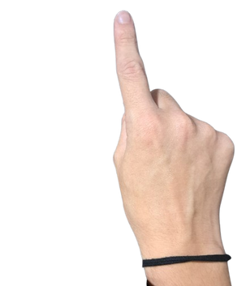
QUEM SOMOS?
Handal, Bilibio e Daisuke, somos 3 estudantes do ensino médio no Ifsp, ambos do mesmo curso, 1º ano integrado ao técnico em desenvolvimento de sistemas.
Sabendo um pouco de python, c, Js, html e css tivemos o desafio de programar um jogo
1

Slide 4
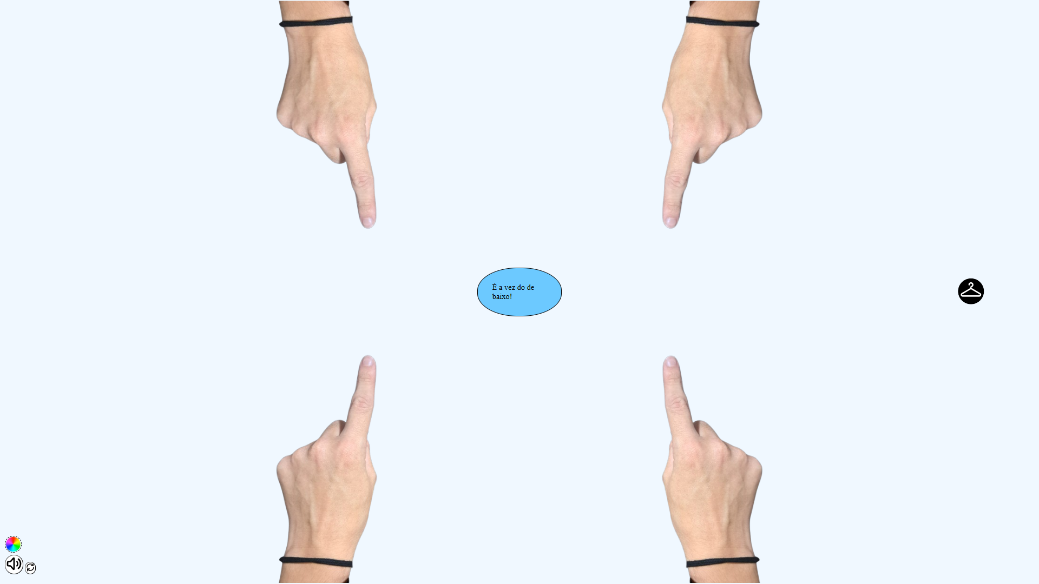
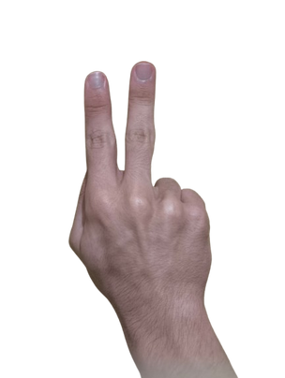
DESCRIÇÃO DO PROJETO
Jogo dos dedos ou the fingers game, como preferir, é um jogo de adicionar dedos à mão do oponente.
Use sua lógica e crie estratégias para vencer seus inimigos.
Esse é um jogo two-player game, ou seja para duas pessoas.
2

Slide 5




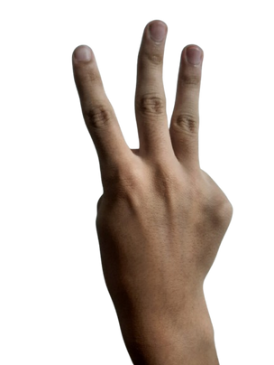
PONTOS PRINCIPAIS
Montar o codigo
Testar o jogo
Lançar o jogo
Apresentar a ideia
A parte mais trabalhosa deste trabalho.
Uma coisa divertida e importante para detectar erros.
Arrumar caminhos foi uma bosta de fazer, mas agora esta funcionando
A parte final, apresentar para uma banca um trabalho é a parte mais graificante, até porque seu jogo esta pronto e todos irão ver ele.
3

Slide 6

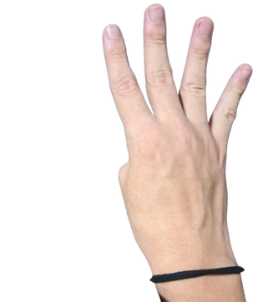
PROJETO
JOGO DOS DEDOS
Processos
4

Slide 7

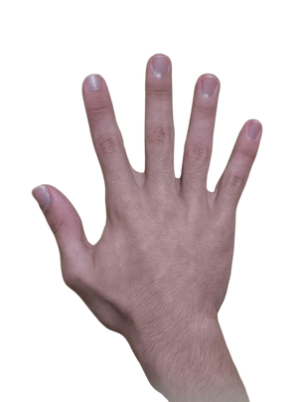
ETAPAS DO PROJETO
01.
02.
03.
04.
ESCOLHER QUAL IDEIA
DESENVOLVIMENTO
TESTE
ENTREGA FINAL
Assim que esse projeto de trabalho escolar foi anunciado, o jogo dos dedos foi a primeira ideia, mas tambem poderiamos ter escolhido fazer um quiz por exemplo, então essa foi uma parte importante do trabalho e ao mesmo tempo a parte mais facil.
Fazer o jogo dos dedos na web foi um pouco desafiador na parte de aprender o Javascript, porém no final até que não foi tão difícil.
O código chegou a mais de mil linhas para que o jogo funcionasse de forma correta.
Com o jogo pronto, os outros modos todos prontos, chegou a parte do teste, que muitas vezes nos fazia voltar para a parte de desenvolvimento, tanto por pequenos erros, tanto por ideias novas e assim por diante.
Como sempre surgiam ideias novas, tivemos que trabalhar muito para fazê-las, quando terminávamos, pensávamos em mais coisas.
No final, tivemos que abrir mão de algumas funções para cumprir o prazo.
5

Slide 8

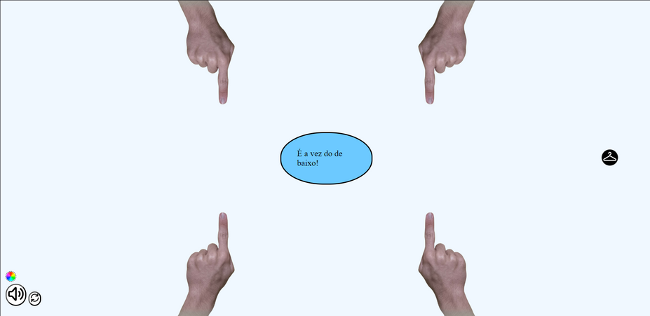

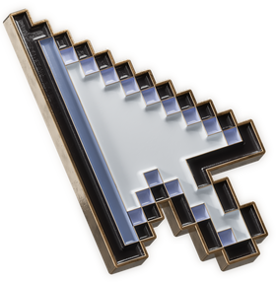

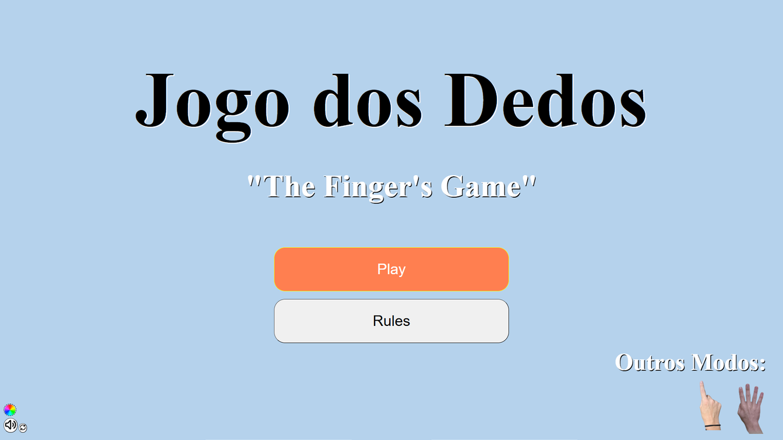

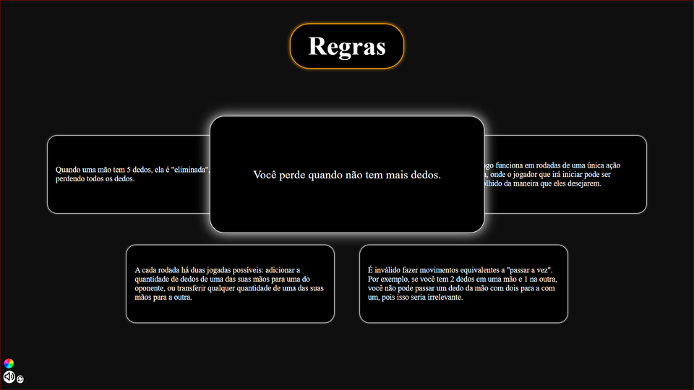
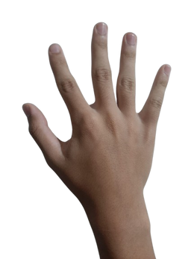
HOME PAGE
Play
Rules
Leva ao Jogo
Leva às Regras
Foco em algo limpo e simples
6

Slide 9
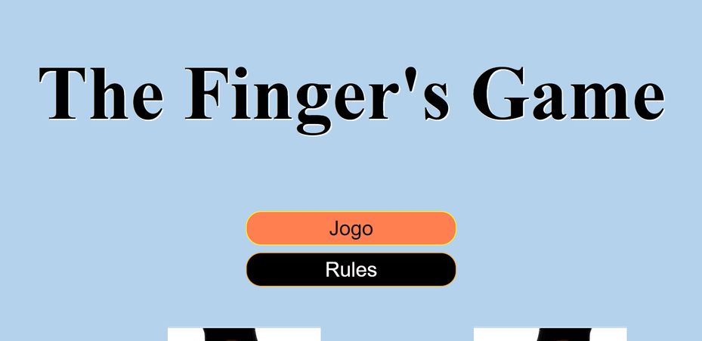
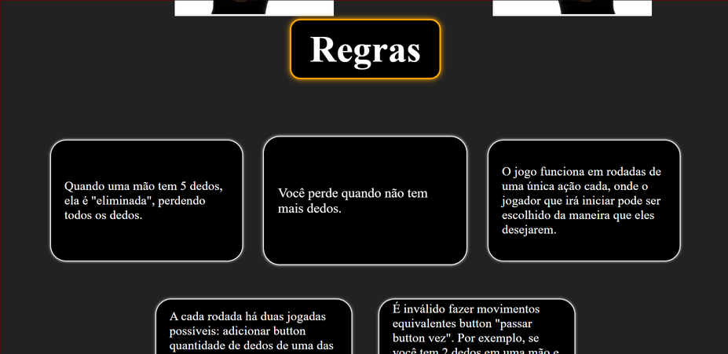
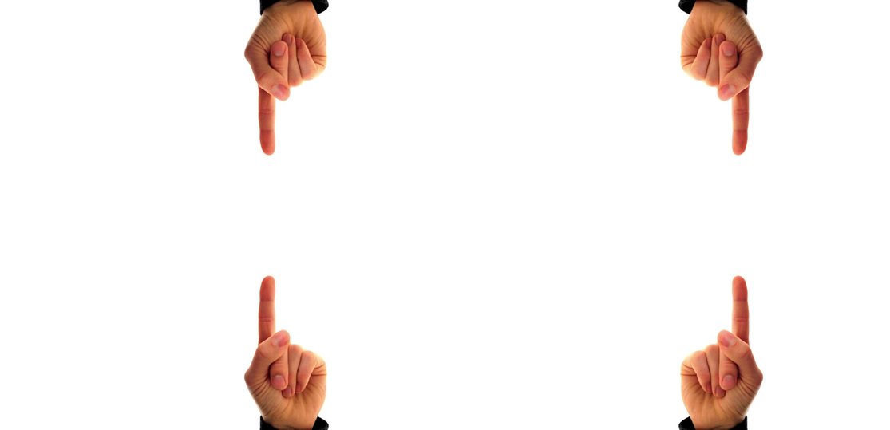
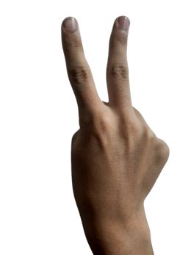
HOME PAGE
Estágios iniciais
7

Slide 10
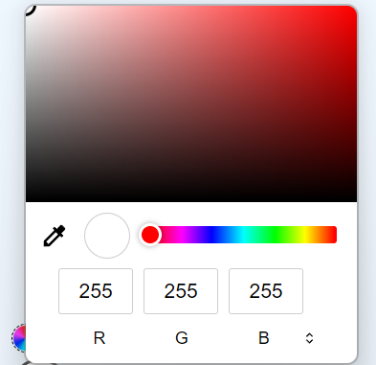
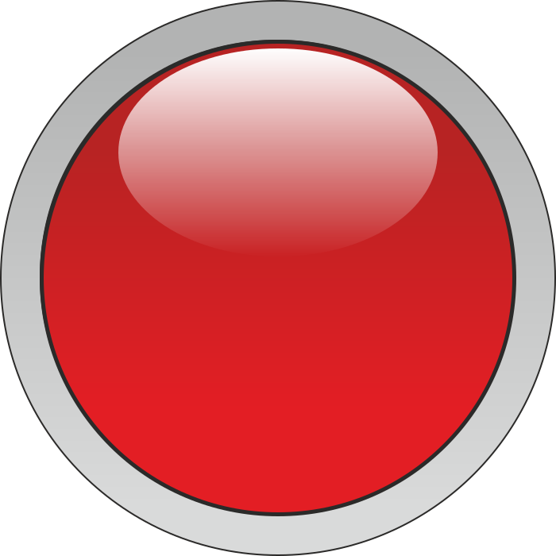
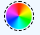
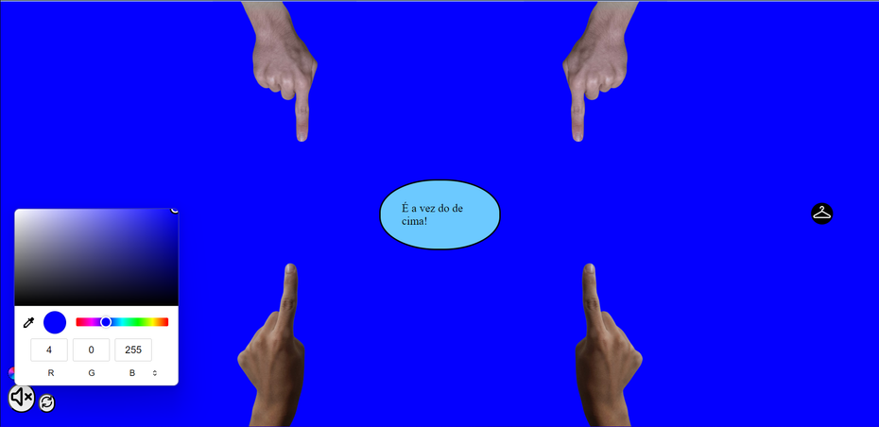


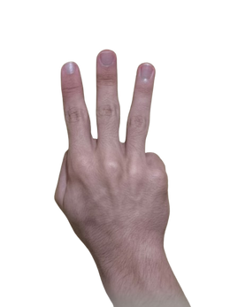

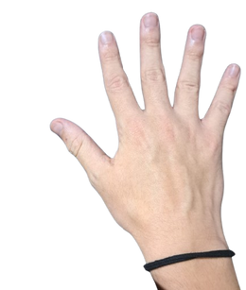
MUSIC E
BACKGROUND
Trocar/Mutar a Música
Alterar a cor de fundo do Jogo
8

Slide 11
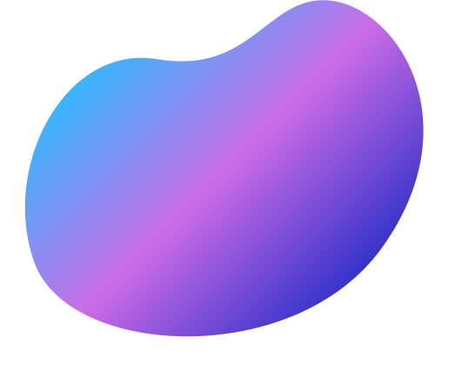
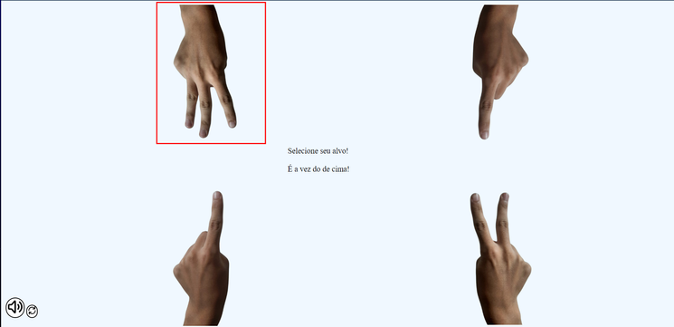
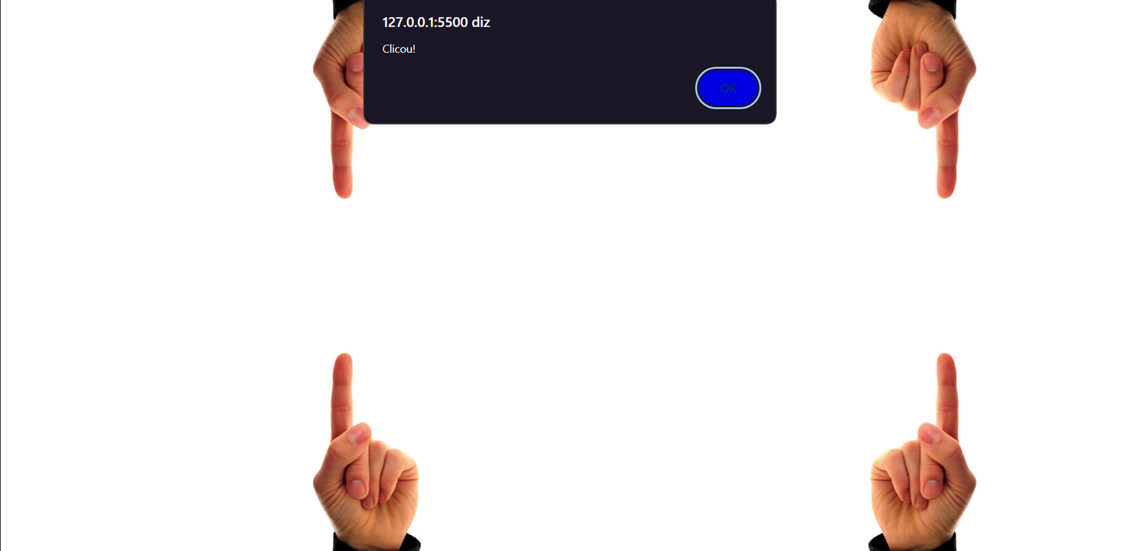

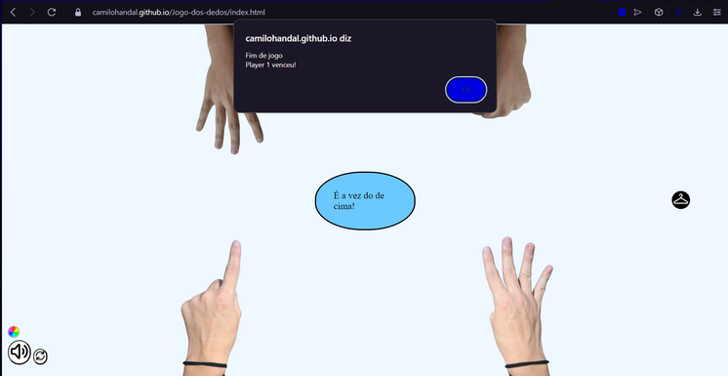
DESENVOLVIMENTO DO JOGO
Ao iniciar o projeto, a função “clicou!” foi o primeiro código
Adicionamos as somass
Utilizada para testar os botões
Posteriormente, o fim de jogo
9

Slide 12
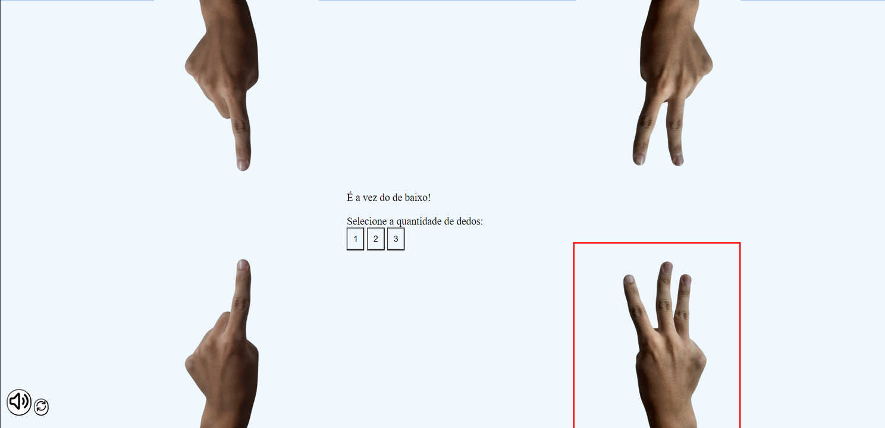
DESENVOLVIMENTO DO JOGO
E por fim, as transferências
10

Slide 13
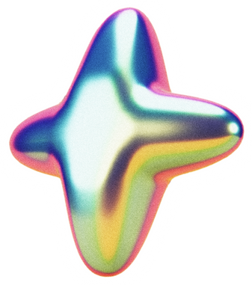
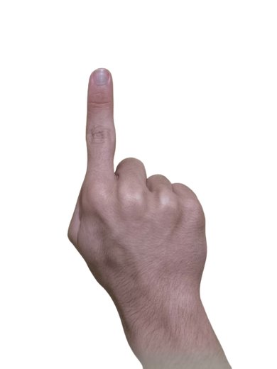
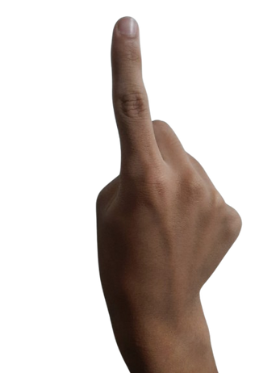
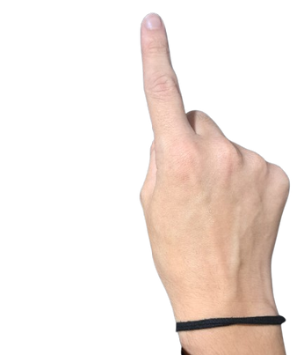
SKINS
Apenas um mesmo estilo de mão para ambos os jogadores é chato.
Fizemos 3 skins para que haja uma maior variedade.
Cada um desses estilos de mão corresponde a uma das mãos dos criadores, aproveite!
11

Slide 14
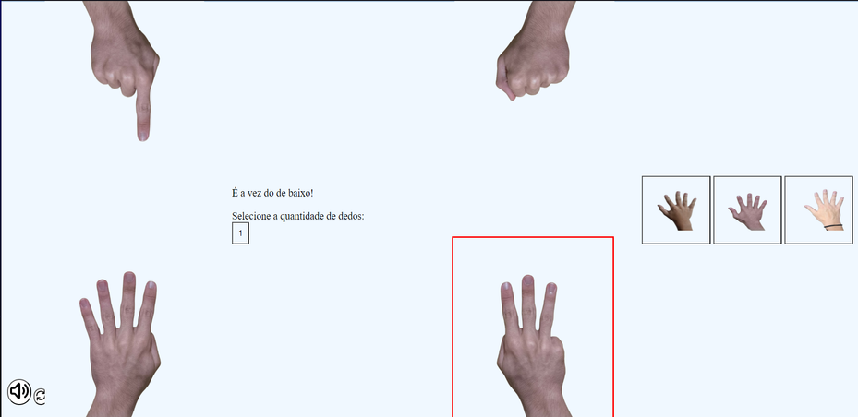
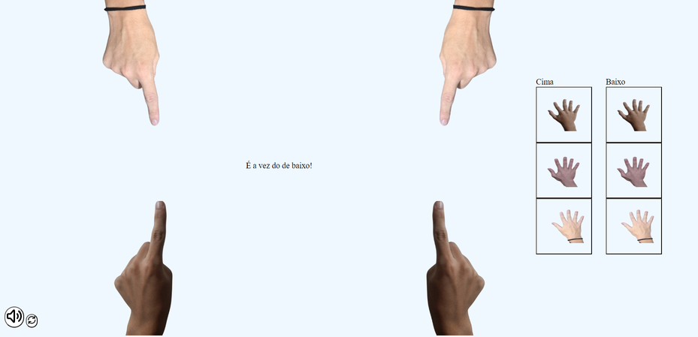
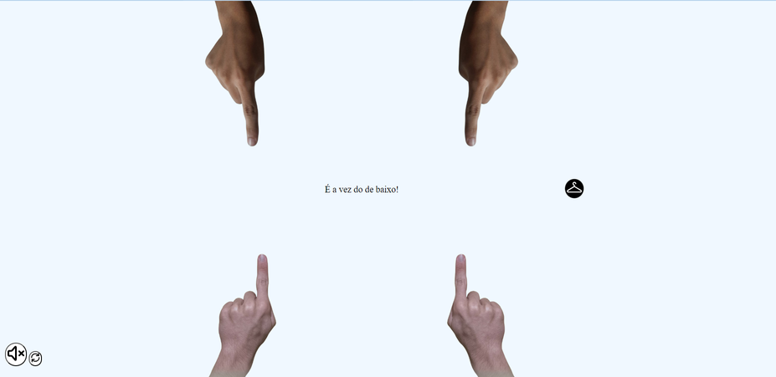

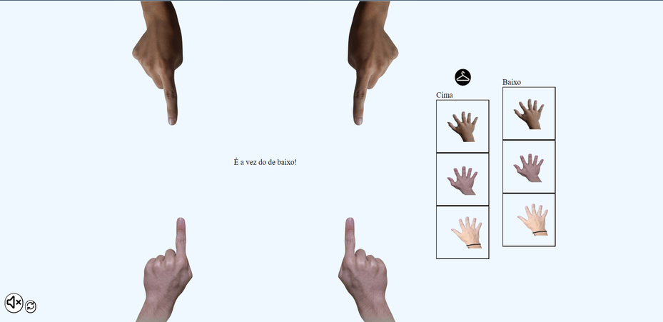
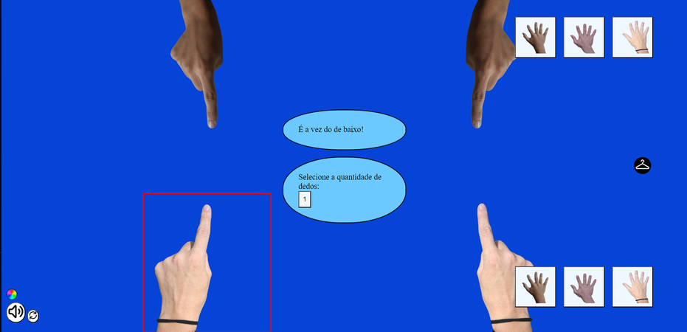
SKINS
A forma de acessar as skins foi sendo alterada com o tempo
12

Slide 15
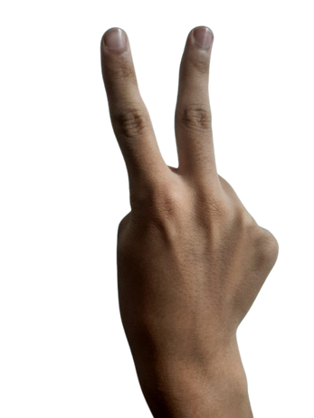
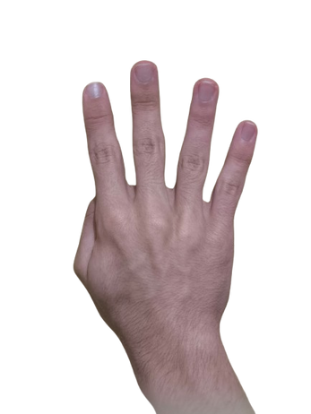
MODOS DE JOGO
CLÁSSICO
NORMAL
TUDO EM DOBRO
O “Clássico” é parecido com o Normal, porém, não há transferência de dedos entre suas mãos.
Para acabar com a mão do inimigo, ele deve somar exatamente 5 dedos.
O modo “Normal” é o mais comum, onde você passa dedos tanto para o inimigo quanto para você.
Some 5 ou mais dedos na mão inimiga e derrote-a.
Decidimos fazer o modo “Tudo em dobro”, como seu próprio nome diz, tudo é em dobro.
Derrote as mãos inimigas 2 vezes e ganhe duplamente.
13

Slide 16
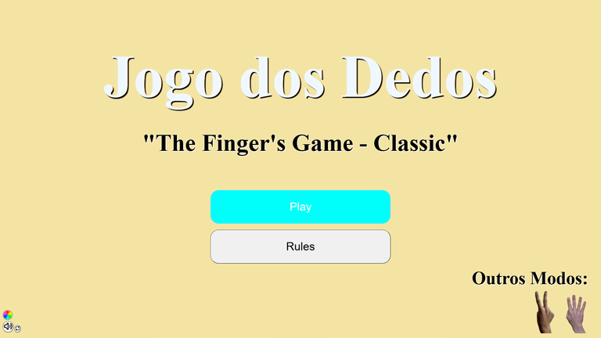
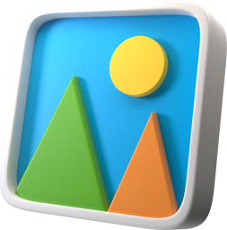
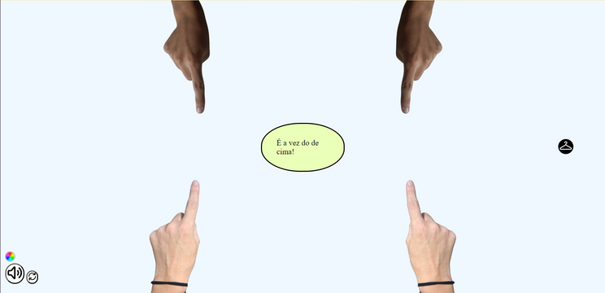
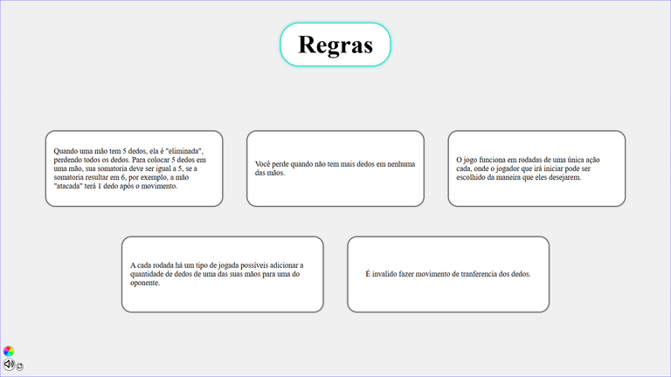
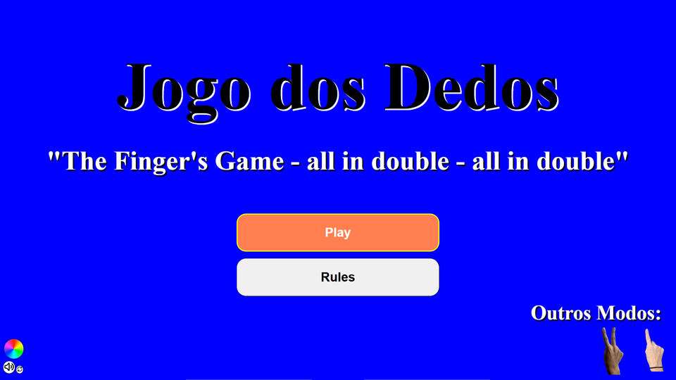
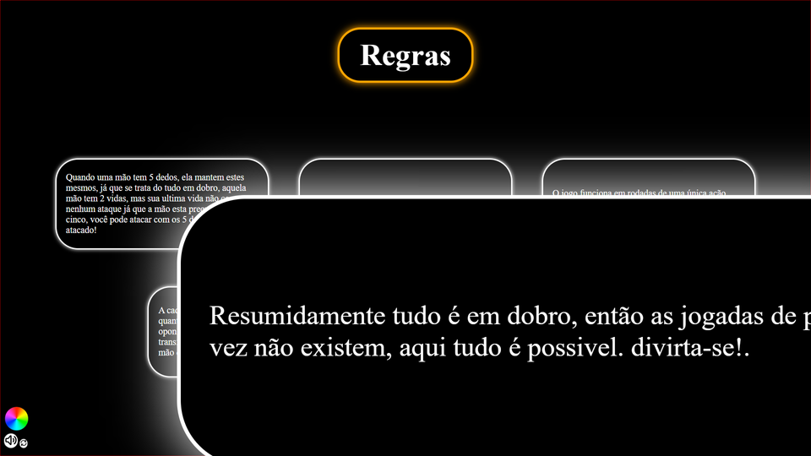
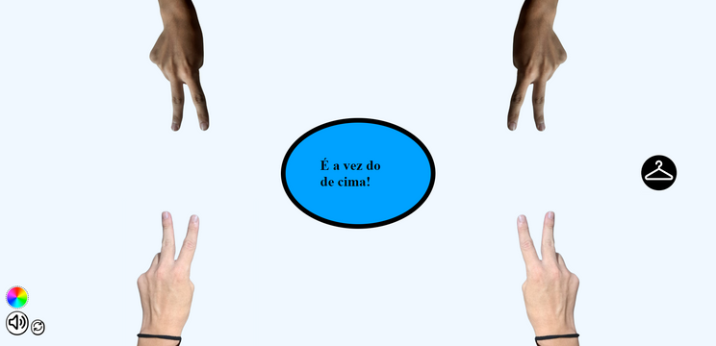
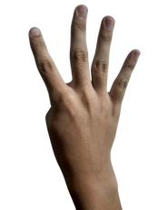
MODOS - ESTILOS
Cada modo possui um estilo de Home Page e Regras diferentes.
14

Slide 17
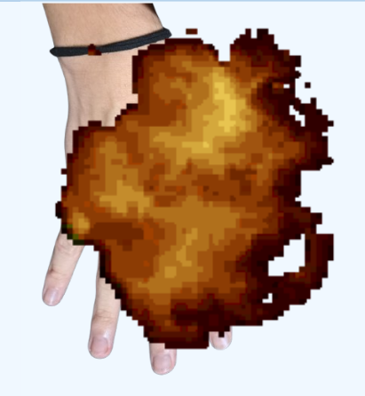
ANIMAÇÕES
Cada skin possui sua própria animação.
Após passar dedos ao inimigo, virá junto uma surpresinha....
15

Slide 18


ANIMAÇÕES
Um sorvete será arremessado.
Ao atingir o inimigo, derramará sorvete nele, sumindo com o tempo.
16

Slide 19



ANIMAÇÕES
Um boneco explosivo amogus será arremessado.
Ao atingir o inimigo, explodirá sua linda mãozinha....
17

Slide 20



ANIMAÇÕES
Uma bola de Vôlei será arremessada.
Ao atingir o inimigo, ela repingará aleatoriamente
18

Slide 21
DESAFIOS
01.
02.
03.
GITHUB PAGES
JOGADAS INVÁLIDAS
ANIMAÇÕES
O GitHub Pages tem uma série de regrinhas para que ele carregue as coisas.
Sofremos muito para descobrirmos como fazer e alterarmos os caminhos da maneira correta.
Há certos movimentos de transferência de dedos que não deveriam ser disponibilizadas, como por exemplo transferir mais dedos do que uma mão comporta.
Por isso, várias condicionais tiveram de ser criadas para liberar os botões específicos de trocas.
Enquanto fazíamos as animações, testávamos para ver se estava funcionando.
Quando estava errado, era difícil de identificar o erro, pois são inúmeras variáveis, e qualquer errinho de digitação compromete todo o código.
19

Slide 22

MUITO OBRIGADO!
https://github.com/Jogo-dos-dedos/Jogo-dos-dedos.git
Pages
https://jogo-dos-dedos.github.io/Jogo-dos-dedos/

